Slide 1
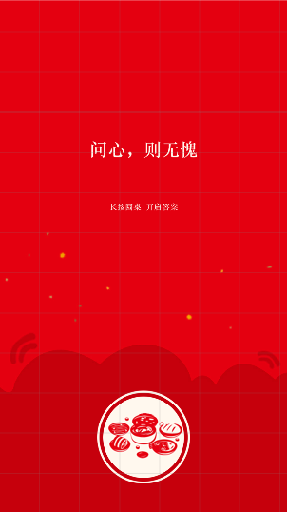
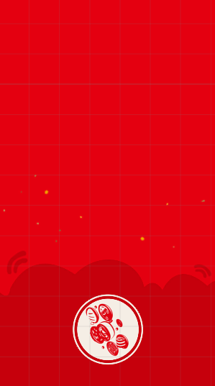
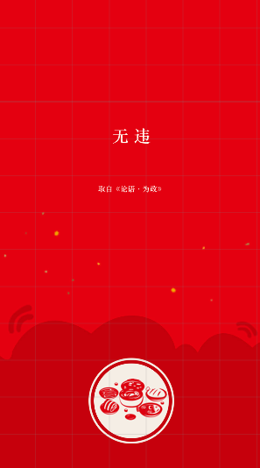

Slide 2
今天又简化了一下
现在只需要一个界面了
这个界面里包括四个元素：
- Bg
- Content
- SubContent
- TableButton

Slide 3
流程大概如下

Slide 4
1. 初始化界面

Slide 5
2. 长按TableButton
- 长按一开始，触碰事件发生，则清空Content和SubContent
- 长按期间，TableButton开始旋转
- 长按达到3s，则触发下一步
- 中断等其他情况未达到3s，累计时间归零，但旋转角度不归零

Slide 6
3. 长按达到3s后
- 长按事件结束
- 不管TableButton旋转到什么角度，再给1.5s 减速慢慢将角度归零（置为水平）
- 1.5s后，触发显示文本

Slide 7
4. 显示文本（全程2.5s）
目前动画流程如下：
- Content 文本在1s内
Y坐标：从200到270
缩放：从0.8到1.0
Alpha：从0到1
- 空白0.5s
- SubContent 文本在1s内
Alpha：从0到1

Slide 8
5. 继续点击TableButton
（回到步骤2）

Slide 9
题外话：
1. 所有数字，比如长按3s，空白0.5s等，暂定数据
2. 目前所有的动画就是：TableButton旋转和文本出现
没有其他元素一进一出，免得麻烦
3. 是不是可以考虑在长按3s内以及3s结束时，插入两个音效
之前说的类似PAUSE的感觉好像很不错

